Slide 1
Thứ tư, ngày 12 tháng 05 năm 2021
Môn:Tiếng Việt
Bài: Rèn chính tả- Trang 160
GV: Võ Thị Nga

Slide 2
Thứ tư, ngày 12 tháng 05 năm 2021
Môn:Tiếng Việt
Bài: Rèn chính tả- Trang 160
GV và học sinh đoạn văn trang 160
Có người trồng lúa, ta mới có cơm để ăn. Có thợ xây, thợ may, ta mới có nhà để ở, áo quần để mặc. Mọi vật ta dùng đều nhờ người làm mà có.
Học sinh viết từ khó bảng con

Slide 3
Thứ tư, ngày 12 tháng 05 năm 2021
Môn:Tiếng Việt
Bài: Rèn chính tả- Trang 160
- Em hãy đọc đoạn văn trang 160 nêu và phân tích từ khó, hay nhầm lẫn:
Học sinh nêu và phân tích từ khó, hay nhầm lẫn:
Ví dụ: trồng lúa, mới, áo quần, …
- Học sinh viết từ khó bảng con
- Học sinh đọc lại từ khó
- Học sinh nghe và viết vào vở
- Học sinh đọc lại bài và dò soát lỗi.

Slide 4
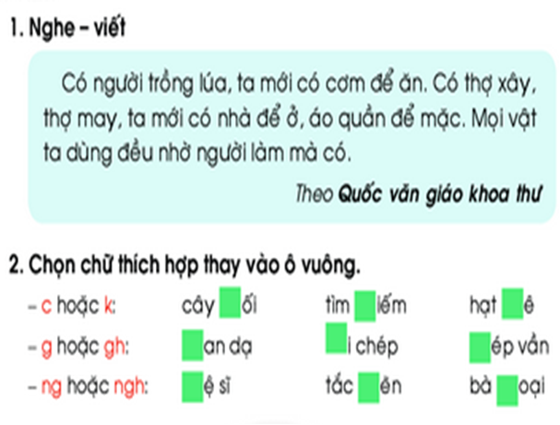
Thứ tư, ngày 12 tháng 05 năm 2021
Môn:Tiếng Việt
Bài: Rèn chính tả- Trang 160
Học sinh làm bài tập 2 vào Vở bài tập

Slide 5
Thứ tư, ngày 12 tháng 05 năm 2021
Môn:Tiếng Việt
Bài: Rèn chính tả- Trang 160
Củng cố- Dặn dò
Chuẩn bị bài trang 165

